Slide 1


CONECTIVIDAD SANITARIA
METODOLOGÍAS PARA DETERMINAR Y ENTENDER CÓMO SE CONECTAN
LAS UNIDADES DE PRODUCCIÓN Y MANEJO DE LA INDUSTRIA SALMONICULTORA
EN LOS MARES AUSTRALES DE CHILE
Pablo Reche García

Slide 2
CONECTIVIDAD SANITARIA
METODOLOGÍAS PARA DETERMINAR Y ENTENDER CÓMO SE CONECTAN
LAS UNIDADES DE PRODUCCIÓN Y MANEJO DE LA INDUSTRIA SALMONICULTORA
EN LOS MARES AUSTRALES DE CHILE
¿QUÉ y POR QUÉ?
Salmonicultura → Principal motor económico del sur de Chile
Producción sujeta a pérdidas por enfermedades y mortalidad
Brotes infecciosos
Originados in situ en el centro de cultivo (hacinamiento, plan de vacunación y/o tratamiento antibiótico deficiente, contaminación indirecta)
Por transmisión de patógenos entre centros de cultivo a través de transportes de masas de agua (advección)
ISA → infectious salmon anaemia producida por el RNA virus ISAv
Caligidosis → enfermedad producida por copépodos del género Cáligus (Caligus rogercresseyi en Chile)
SRS → Septicemia Rickettsial Salmonidea producida por la bacteria Gram-negativa Piscirickettsia salmonis

Slide 3
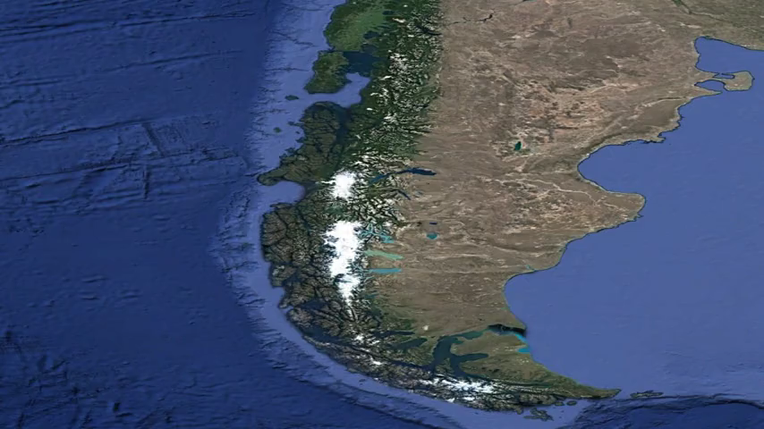
CONECTIVIDAD SANITARIA
METODOLOGÍAS PARA DETERMINAR Y ENTENDER CÓMO SE CONECTAN
LAS UNIDADES DE PRODUCCIÓN Y MANEJO DE LA INDUSTRIA SALMONICULTORA
EN LOS MARES AUSTRALES DE CHILE
¿QUÉ SE HA HECHO HASTA AHORA?
Gobierno de Chile – MinEcom - SerNaPesca
Ley General de Pesca y Acuicultura Nº 20434
Ordenamiento territorial de las áreas de manejo sanitario en agrupaciones de concesiones o barrios salmoneros → coordinación de tiempos de cosecha, uso de antibióticos y densidades de producción
Creación de macrozonas (2 o más barrios) separadas por cortafuegos y donde el tránsito de embarcaciones esté controlado → evitar transmisión enfermedades
Regulación de la fiscalización e Informes Ambientales

Slide 4
CONECTIVIDAD SANITARIA
METODOLOGÍAS PARA DETERMINAR Y ENTENDER CÓMO SE CONECTAN
LAS UNIDADES DE PRODUCCIÓN Y MANEJO DE LA INDUSTRIA SALMONICULTORA
EN LOS MARES AUSTRALES DE CHILE
¿QUÉ SE NECESITA?
Evaluar la conectividad de las unidades actuales de producción y manejo sanitario de la salmonicultura
De ser necesario proponer un nuevo ordenamiento territorial de las unidades de manejo sanitario
Ordenamiento territorial basado en:
        Modelación hidrodinámica: cobertura total, integración de condiciones ambientales intra-anuales
        Modelos de dispersión de partículas: partículas inertes (horizontes de vida constantes)
        Modelos biológicos: Modelos de dispersión de partículas + caracterización de los ciclos de vida de los principales patógenos (horizonte de vida variable según condiciones ambientales)
        Conectividad etapa I: determinación de los transportes de agua y patógenos entre parcelas
        Conectividad etapa II: re-zonificación del espacio en nuevas unidades de manejo sanitario que minimicen el riesgo de contaminación entre ellas

Slide 5
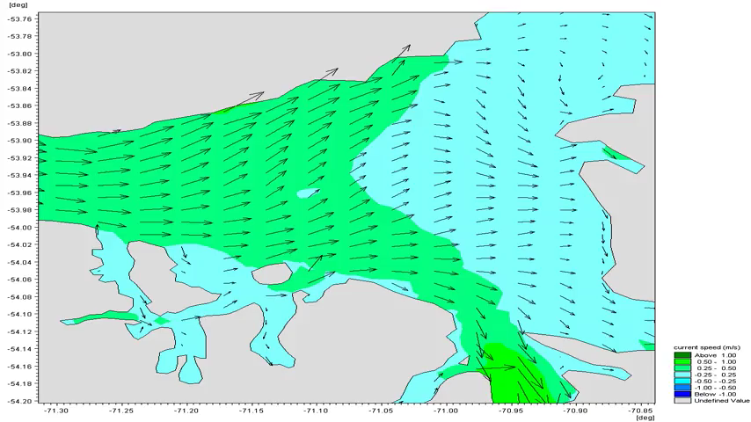
CONECTIVIDAD SANITARIA
METODOLOGÍAS PARA DETERMINAR Y ENTENDER CÓMO SE CONECTAN
LAS UNIDADES DE PRODUCCIÓN Y MANEJO DE LA INDUSTRIA SALMONICULTORA
EN LOS MARES AUSTRALES DE CHILE
¿QUÉ SE HA HECHO HASTA AHORA?
Modelación física (MIKE3 FM)
Instituto de Fomento Pesquero
2011 - presente → línea de investigación en Conectividad Sanitaria
modelación HIDRODINÁMICA → X-XI-XII regiones

Slide 6
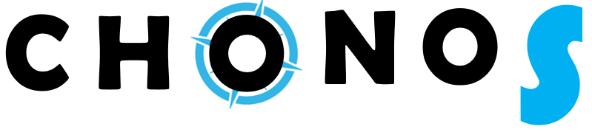
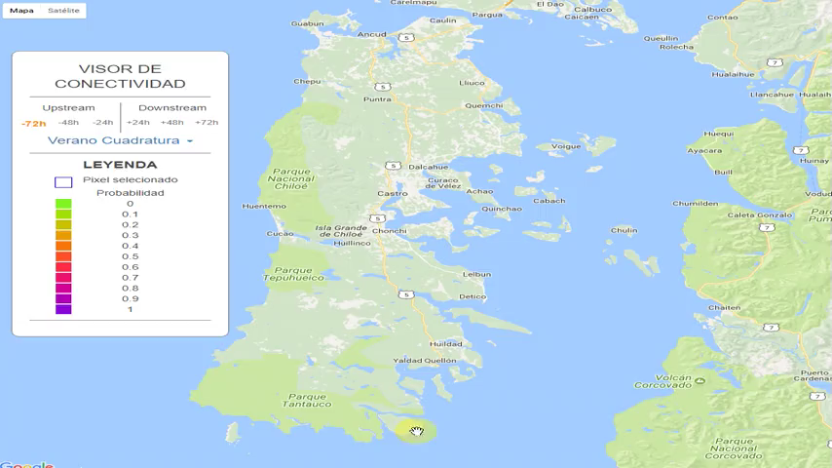
CONECTIVIDAD SANITARIA
METODOLOGÍAS PARA DETERMINAR Y ENTENDER CÓMO SE CONECTAN
LAS UNIDADES DE PRODUCCIÓN Y MANEJO DE LA INDUSTRIA SALMONICULTORA
EN LOS MARES AUSTRALES DE CHILE
¿QUÉ SE HA HECHO HASTA AHORA?
Visualización – Soporte → (etapa I)
Instituto de Fomento Pesquero
2011 - presente → línea de investigación en Conectividad Sanitaria
Estadísticas de CONECTIVIDAD (DHI)
Cobertura conectividad total
(parcelas = cajas → forma constante)
Discrepancia → Cajas ≠ Unidades Manejo Sanitario
Horizontes Constantes
24-48-72 horas
¿T=0 > Conectividad < T=Horizonte?
Modelos de dispersión de partículas
Partículas inertes
¿Re-zonificación?

Slide 7
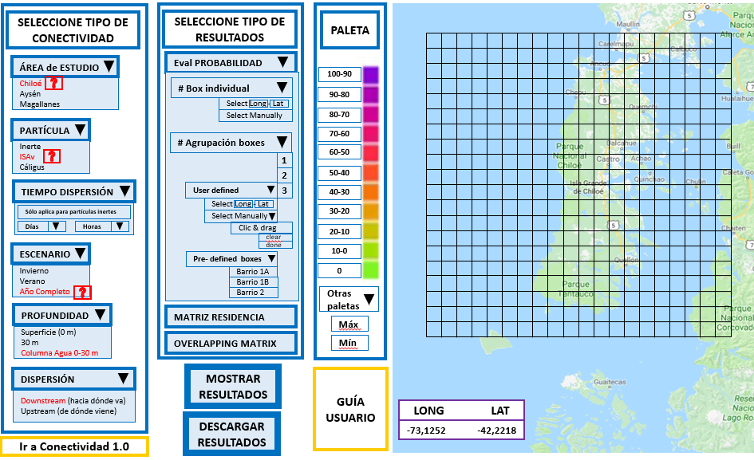
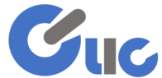
CONECTIVIDAD SANITARIA
METODOLOGÍAS PARA DETERMINAR Y ENTENDER CÓMO SE CONECTAN
LAS UNIDADES DE PRODUCCIÓN Y MANEJO DE LA INDUSTRIA SALMONICULTORA
EN LOS MARES AUSTRALES DE CHILE
¿EN QUÉ SE ESTÁ TRABAJANDO?
Visualización – Soporte → (etapa II)
Instituto de Fomento Pesquero
2011 - presente → línea de investigación en Conectividad Sanitaria
Estadísticas de CONECTIVIDAD (IFOP)
Conectividad Lagrangiana – IFOP - Chile

Slide 8
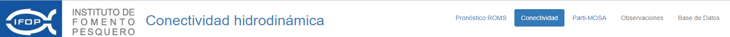
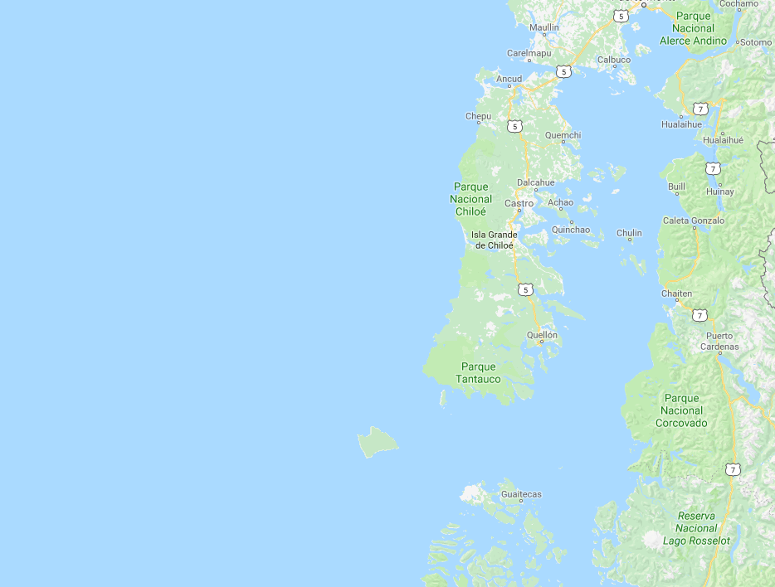
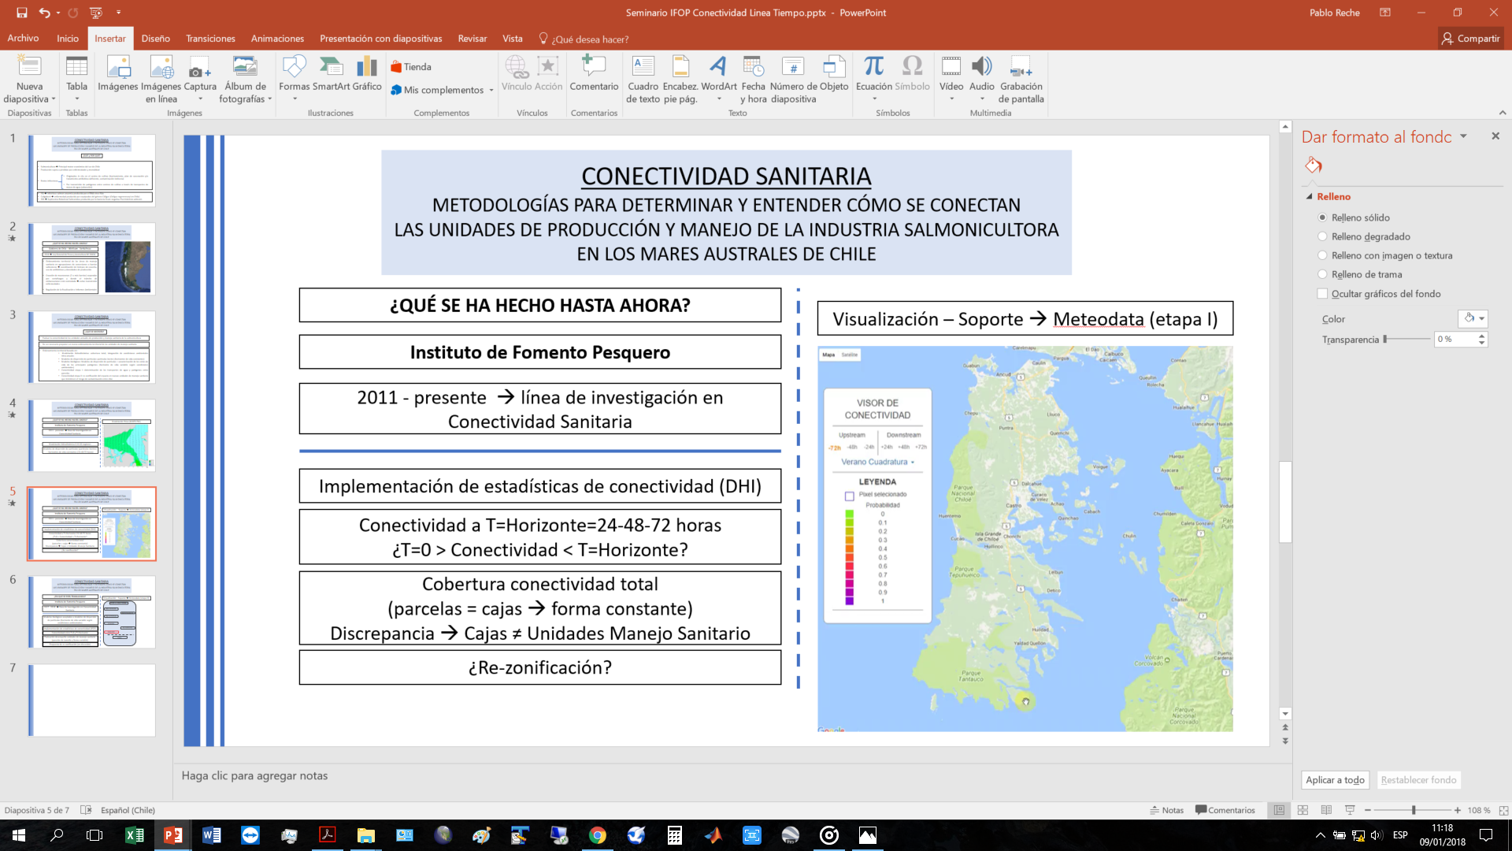
SELECCIONE TIPO DE CONECTIVIDAD
SELECCIONE TIPO DE RESULTADOS
PALETA
ÁREA de ESTUDIO
Eval PROBABILIDAD
Chiloé
Aysén
Magallanes
# Box individual
100-90
Select Long - Lat
90-80
Select Manually
80-70
PARTÍCULA
70-60
Inerte
ISAv
Cáligus
# Agrupación boxes
1
60-50
2
50-40
TIEMPO DISPERSIÓN
User defined
3
40-30
Sólo aplica para partículas inertes
Select Long - Lat
30-20
Días
Horas
Select Manually
Clic & drag
20-10
clear
ESCENARIO
done
10-0
Pre- defined boxes
Invierno
Verano
Año Completo
Barrio 1A
0
Barrio 1B
Otras
paletas
Barrio 2
PROFUNDIDAD
MATRIZ RESIDENCIA
Máx
Superficie (0 m)
30 m
Columna Agua 0-30 m
OVERLAPPING MATRIX
Mín
DISPERSIÓN
MOSTRAR RESULTADOS
GUÍA USUARIO
Downstream (hacia dónde va)
Upstream (de dónde viene)
DESCARGAR RESULTADOS
LONG LAT
Ir a Conectividad 1.0
-73,1252 -42,2218
Integración Escenarios Ambientales
Horizontes Variables
T=0 > Conectividad < T=horizonte
Partículas Biológicas

Slide 9
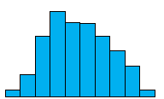
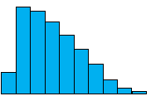
15%
SELECCIONE TIPO DE CONECTIVIDAD
SELECCIONE TIPO DE RESULTADOS
PALETA
PROBABILITY
PARTICLE AGE
ÁREA de ESTUDIO
Eval PROBABILIDAD
Chiloé
Aysén
Magallanes
# Box individual
100-90
90-80
% partículas
Select Long - Lat
80-70
PARTÍCULA
Select Manually
# Agrupación boxes
70-60
Edad
Inerte
ISAv
Cáligus
1
60-50
Concentración
2
50-40
TIEMPO DISPERSIÓN
User defined
3
40-30
partículas/m3
Sólo aplica para partículas inertes
Select Long - Lat
30-20
Días
Horas
Select Manually
Clic & drag
20-10
Tiempo (0-Horizonte Máx)
clear
ESCENARIO
done
10-0
Pre- defined boxes
Invierno
Verano
Año Completo
Barrio 1A
0
masa/m3
Barrio 1B
Otras
paletas
Barrio 2
PROFUNDIDAD
MATRIZ RESIDENCIA
Tiempo (0-Horizonte Máx)
Superficie (0 m)
30 m
Columna Agua 0-30 m
Máx
OVERLAPPING MATRIX
Mín
DISPERSIÓN
MOSTRAR RESULTADOS
GUÍA USUARIO
Downstream (hacia dónde va)
Upstream (de dónde viene)
DESCARGAR RESULTADOS
LONG LAT
Ir a Conectividad 1.0
-73,1252 -42,2218
Estadísticas
Conectividad de Cajas Individuales

Slide 10
15%
SELECCIONE TIPO DE CONECTIVIDAD
SELECCIONE TIPO DE RESULTADOS
PALETA
PROBABILITY
PARTICLE AGE
ÁREA de ESTUDIO
Eval PROBABILIDAD
Chiloé
Aysén
Magallanes
# Box individual
100-90
90-80
% partículas
Select Long - Lat
80-70
PARTÍCULA
Select Manually
# Agrupación boxes
70-60
Edad
Inerte
ISAv
Cáligus
60-50
Concentración
2
1
2
50-40
TIEMPO DISPERSIÓN
User defined
3
40-30
partículas/m3
Sólo aplica para partículas inertes
Select Long - Lat
30-20
3
Días
Horas
Select Manually
Clic & drag
20-10
Tiempo (0-Horizonte Máx)
clear
ESCENARIO
done
10-0
Pre- defined boxes
Invierno
Verano
Año Completo
Barrio 1A
0
masa/m3
Barrio 1B
Otras
paletas
1
Barrio 2
PROFUNDIDAD
MATRIZ RESIDENCIA
Tiempo (0-Horizonte Máx)
Superficie (0 m)
30 m
Columna Agua 0-30 m
Máx
OVERLAPPING MATRIX
Mín
DISPERSIÓN
MOSTRAR RESULTADOS
GUÍA USUARIO
Downstream (hacia dónde va)
Upstream (de dónde viene)
DESCARGAR RESULTADOS
LONG LAT
Ir a Conectividad 1.0
-73,1252 -42,2218
Estadísticas
Agrupaciones de Cajas
Discrepancia Cajas – Unidades Manejo Sanitario

Slide 11
CONECTIVIDAD SANITARIA
METODOLOGÍAS PARA DETERMINAR Y ENTENDER CÓMO SE CONECTAN
LAS UNIDADES DE PRODUCCIÓN Y MANEJO DE LA INDUSTRIA SALMONICULTORA
EN LOS MARES AUSTRALES DE CHILE
Pablo Reche García

